Slide 1


Bakterielle Infektionen I Innere Medizin für Zahnmediziner
G. Keyßer
www.rheumazentrum-halle.de

Slide 2
Bakterielle Infektionskrankheiten für die Zahnmedizin
Bakteriologie: Grundlagen
Streptokokken
Staphylokokken
Mycobakterien
Venerische Infektionen im Mundbereich
Legionellose
Sepsis
Endokarditis
Meningitiden
Diphterie
Tetanus
Lyme-Erkrankung

Slide 3
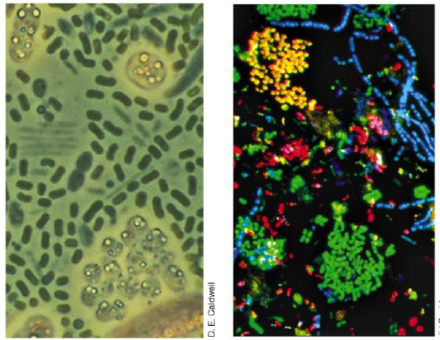
Mikroorganismen: Die wahren Herrscher unseres Planeten
Leben als Einzeller oder Zellansammlung
Bakterien
Mikro-Algen
Mikroskopische Pilze
Prokaryonten
Wasserprobe Klärschlammprobe

Slide 4
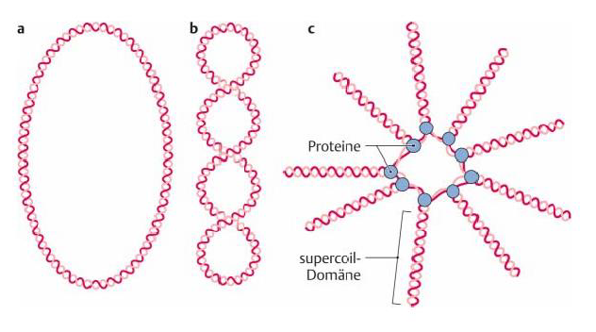
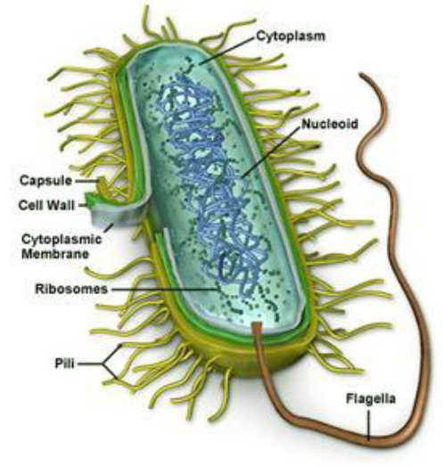
Bakterien haben keine Zellkern! Dafür: Nukleotid: Bakterielles Chromosom
Meist als ringförmiges Chromosom
Kompakte Anordnung durch „Supercoiling“
Größe zw. 500 kBp und 13 MBp

Slide 5
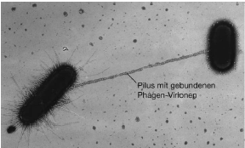
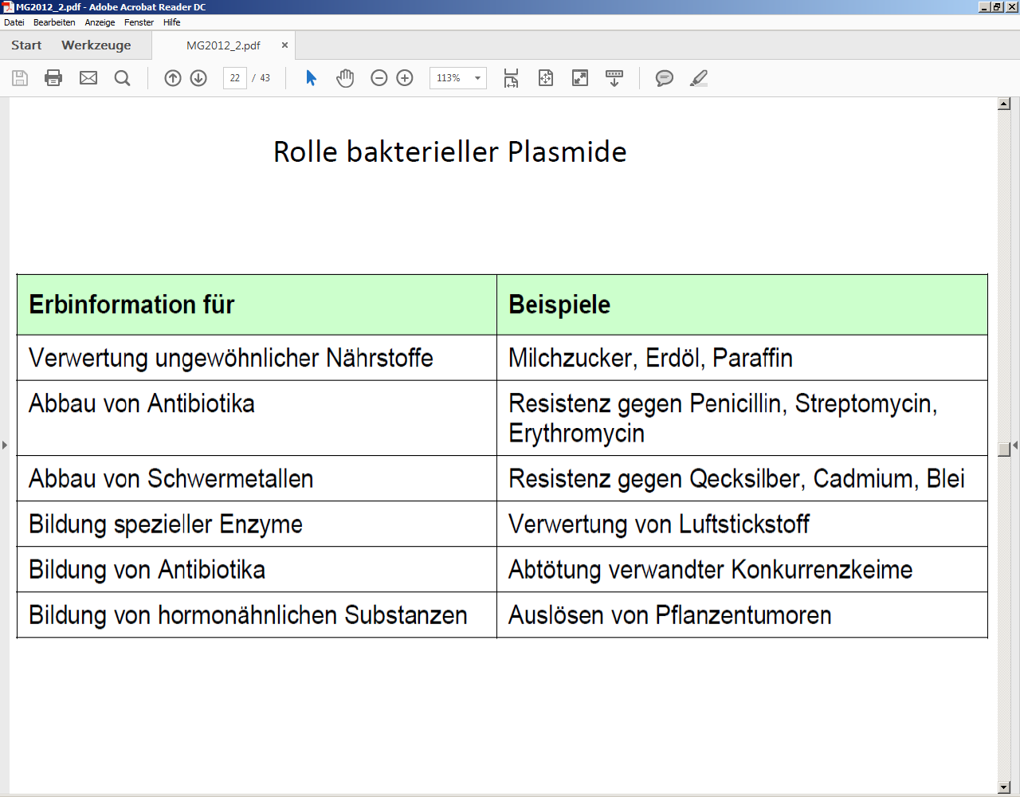
Wunderwaffe Plasmid

Slide 6
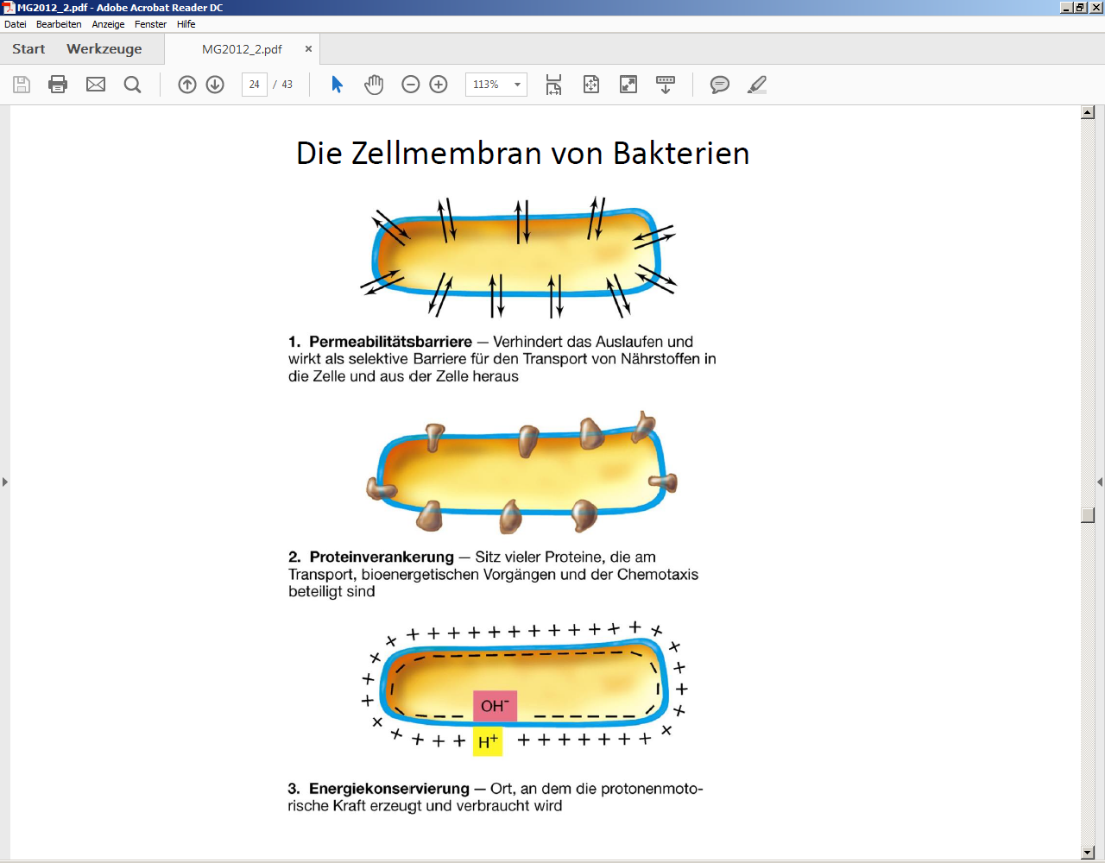

Bakterielle Zellwand

Slide 7
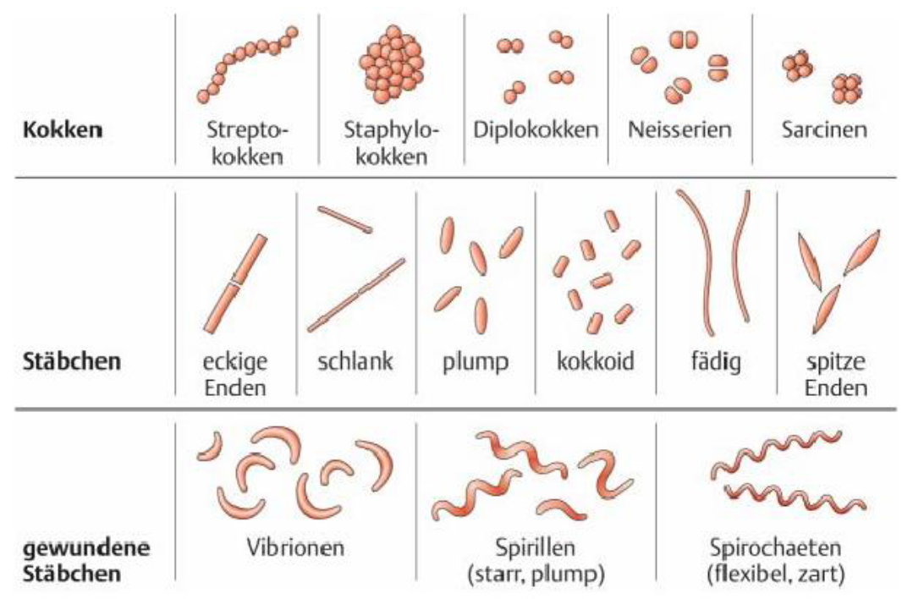
Einteilung der Bakterien nach ihrem Äußeren

Slide 8
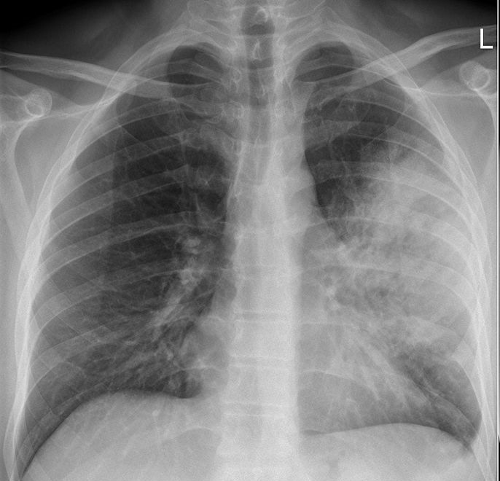
Einteilung der Bakterien nach ihrer Sauerstoff-Abhängigkeit
Aerob: Bakterien benötigen Sauerstoff, um sich zu vermehren
Staphylo-, Strepto-, Enterokokken
Pseudomonas
Legionellen
Fakultativ anaerob: Bakterien können bei Sauerstoffmangel auf anaeroben (Sauerstoff-freien) Stoffwechsel umschalten
Viele Enterobakterien, E.coli, Klebsiellen
Mikroaerophil: Bevorzugen reduzierten O2- und hohen CO2-Gehalt
Campylobacter und Helicobacter
Pneumonie

Slide 9
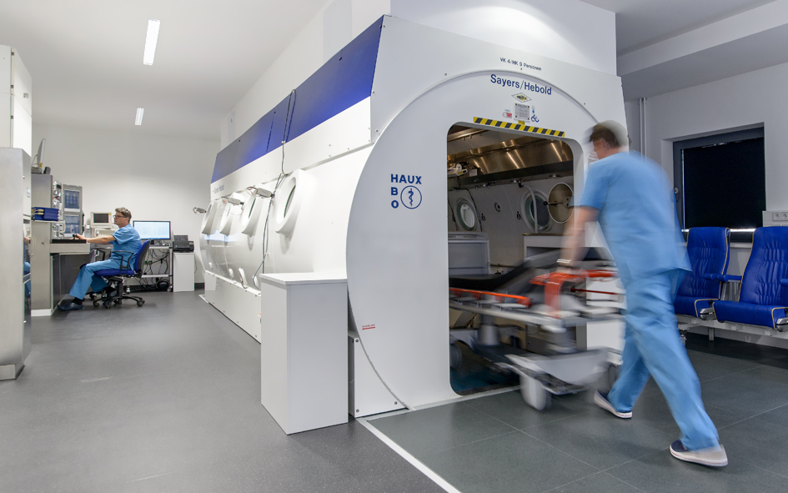
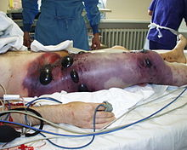
Obligat anaerobe Bakterien
Vermehrung im nekrotischen, ischämischen Gewebe
Verursachen Abszesse, Gasbildung
Beispiele:
Clostridium perfringens: Gasbrand
Bacteroides: Intraabdominelle Infektionen
Propionibacterium: Besiedelung von Fremdmaterial
Peptostreptococcus: Orale Infektionen
Sauerstoff wirkt toxisch auf Erreger

Slide 10
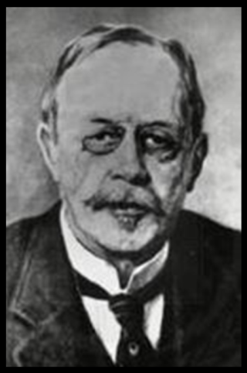
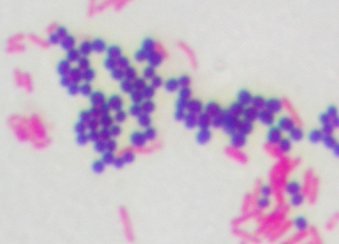
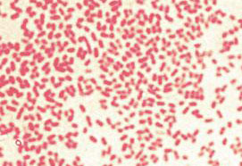
Anfärbung von Bakterien
Gramfärbung: Anfärbung der Zellwand!
Dreischrittig
Murein/Teichonsäure-Hülle auf der Zellmembran: blaue Anfärbung (Grampositive Bakterien)
Staphylokokken
Streptokokken
Enterokokken
Listerien
Clostridien
Bakterien mit dünner Mureinhülle: rote Anfärbung (Gramnegative Bakterien)
E. coli
Pseudomonas
Legionellen
Neisserien
Hans Christian Gram
(1853-1938)
Notes:
* Represents the significance of differences between the DMARD and anti-TNF cohorts using χ 2 tests for categorical outcomes and Wilcoxon rank sum tests for continuous variables. ‡ Elbow, shoulder, hip, knee and ankle.
Anti-TNF, anti-tumour necrosis factor; COPD, chronic obstructive pulmonary disease; DAS28, 28-joint count disease activity score; HAQ, Health Assessment Questionnaire; nbDMARD, non-biological disease-modifying antirheumatic drug.

Slide 11
Durch welche Faktoren können Bakterien Krankheiten verursachen?

Slide 12
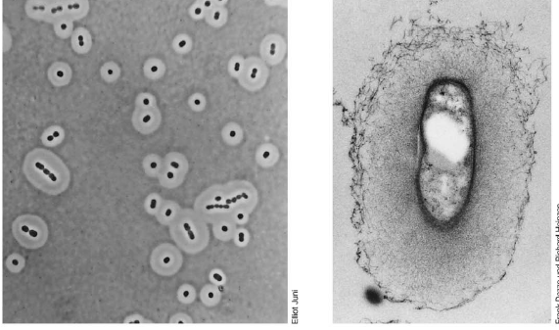
Adhäsionsfaktoren: Kapseln und Schleime
Bestehen aus Polysacchariden
Schleimige oder gummiartige Konsistenz
Kapsel: starre, undurchlässige Schicht
Erleichtern Adhäsion an Schleimhäute
Beispiel: Pneumokokken
Kapsel-Polysaccharid
Angriffsort von CRP

Slide 13
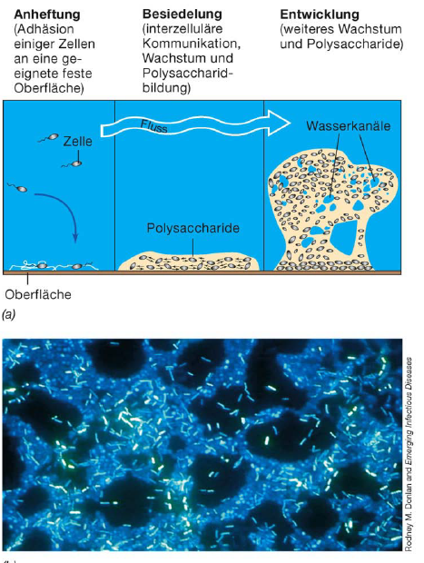
Biofilmbildung: Gemeinschaft von Mikroorganismen auf einer (festen) Oberfläche
Mehrzahl der Mikroorganismen in Biofilmen organisiert
Voraussetzung für die Entstehung höheren Lebens
Merkmale:
Hohe Besiedelungsdichte
Extrazelluläre Schleim-Matrix
Artenvielfalt
Medizinische Probleme:
Biofilm auf Fremdmaterialien im Körper Katheter, Endoprothesen
Besiedlung sanitärer Anlagen und feuchter Oberflächen
Resistenz gegen Desinfektionsmittel

Slide 14
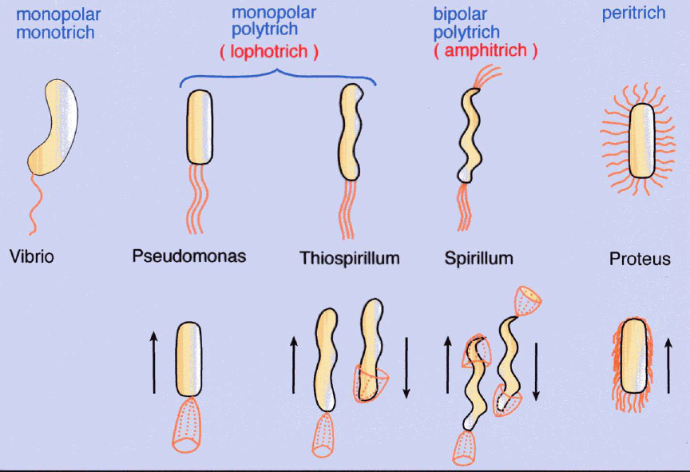
Beweglichkeit von Bakterien
Schraubenförmige Bewegung
Geißeln
Vibrio cholerae,
Peudomonas
Gleitende Bewegung

Slide 15
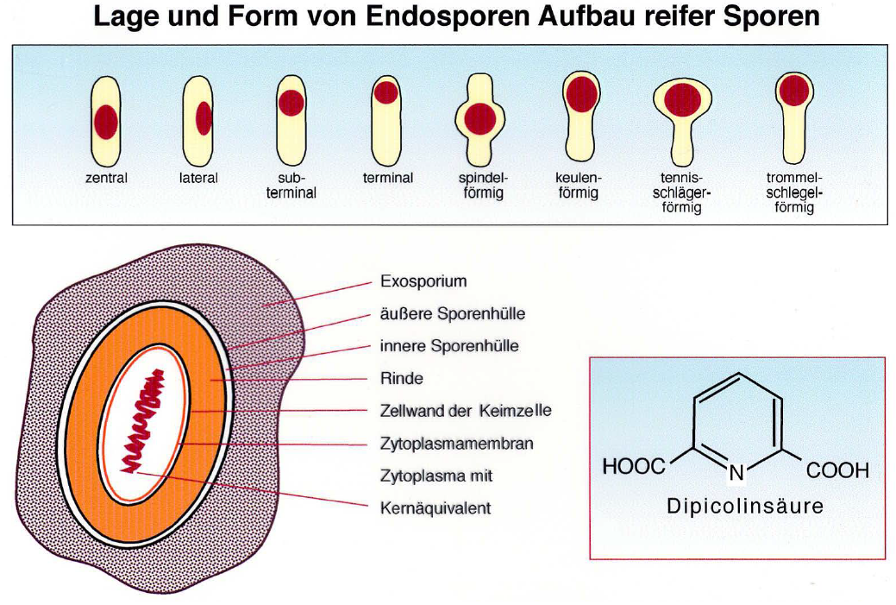
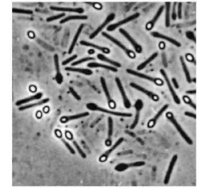
Sporenbildung: Dauerformen von Bakterien
Oft bei ungünstigen Wachstumsbedingungen
Clostridien (C. tetani)
Resistent gegen
Austrocknung
Hitze
Desinfektionsmittel

Slide 16
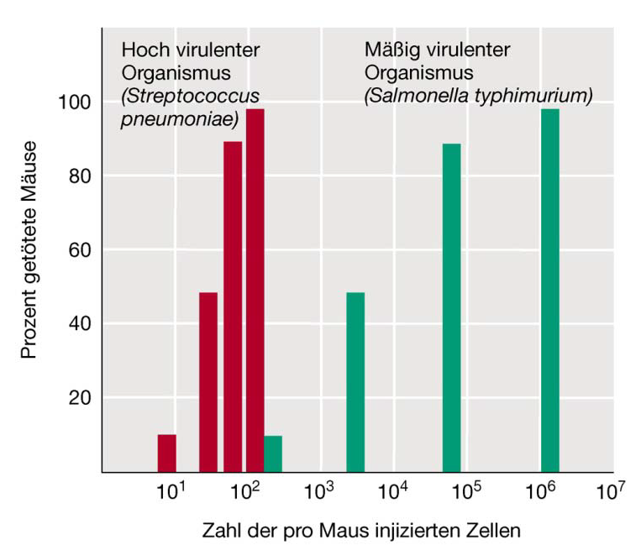
Voraussetzung für die Infektion: Virulenz
Relative Fähigkeit eines Erregers, eine Krankheit auszulösen
Bestimmung als LD50 (Anzahl Erreger, bei der 50% der Versuchstiere abgestorben sind)

Slide 17
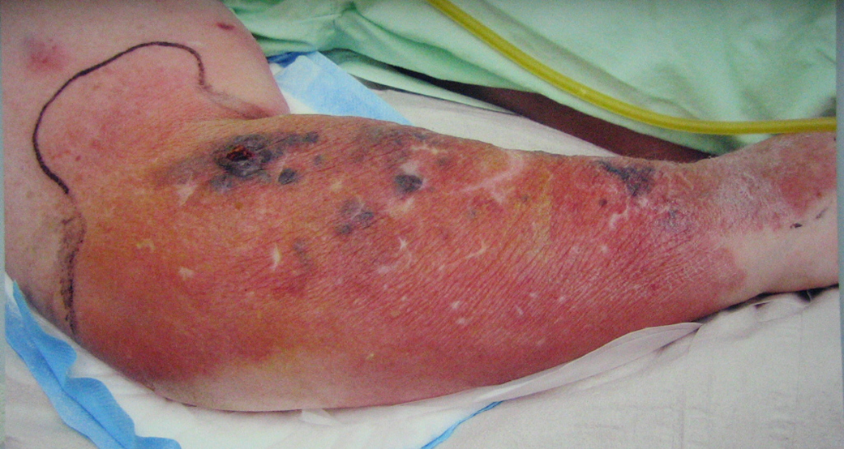
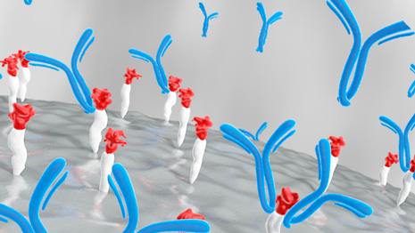
Virulenzfaktoren
Erhöhen Invasivität
Streptokokken: Streptokinase Auflösung von Fibringerinnseln Hyaluronidase Gewebe-Invasion
Toxine
Blockierung der Abwehr
Staphylokokken: Clumping factor Schützende Fibrinhülle
Staphylokokken: Protein A „Verkehrte“ Bindung der Antikörper

Slide 18
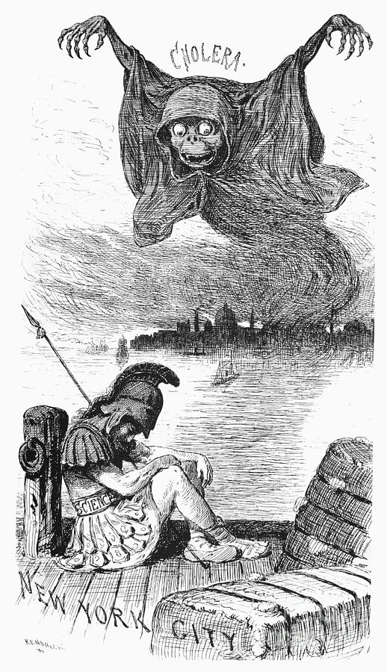
Toxinbildung
Giftstoffe aus Bakterien
Peptide
Polysaccharide
Lipoproteine
Exotoxine: Aktiv aus Bakterienzelle sezerniert
Diphtherietoxin,
Tetanustoxin,
Choleratoxin,
Botulinumtoxin
Endotoxine: Aus zerfallender Zelle freigesetzt
Lipoproteine: Fieber, Sepsis

Slide 19
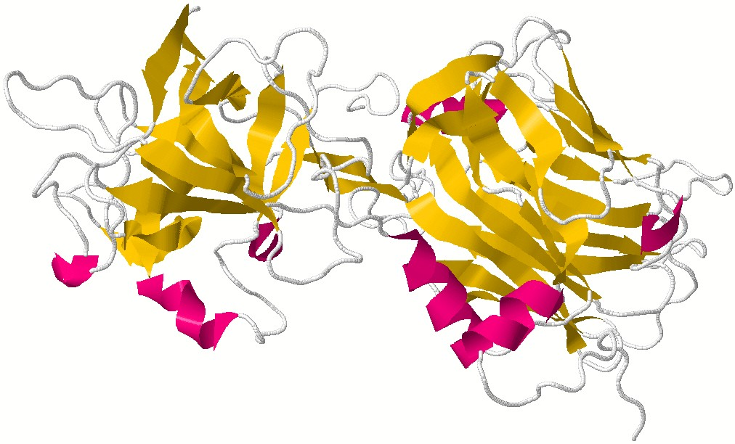
Wirkung des Tetanus-Toxins
Tetanospasmin: Ein Protein
Nach Botulinum-Toxin stärkstes bakterielles Toxin!
hemmt präsynaptisch die inhibitorischen Synapsen an den spinalen Motoneuronen und Freisetzung der Neurotransmitter Glycin und GABA.
Klinisch: Massive Spastik, Paralyse.
Freigesetzt auch aus lysierten Bakterien!

Slide 20
Bakterielle Infektionskrankheiten für die Zahnmedizin
Bakteriologie: Grundlagen
Streptokokken
Staphylokokken
Mycobakterien
Venerische Infektionen im Mundbereich
Legionellose
Sepsis
Endokarditis
Meningitiden
Diphterie
Tetanus
Lyme-Erkrankung

Slide 21
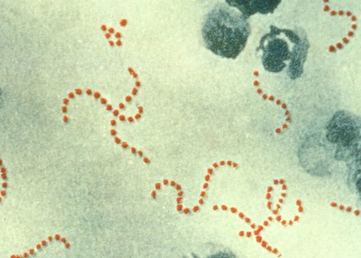
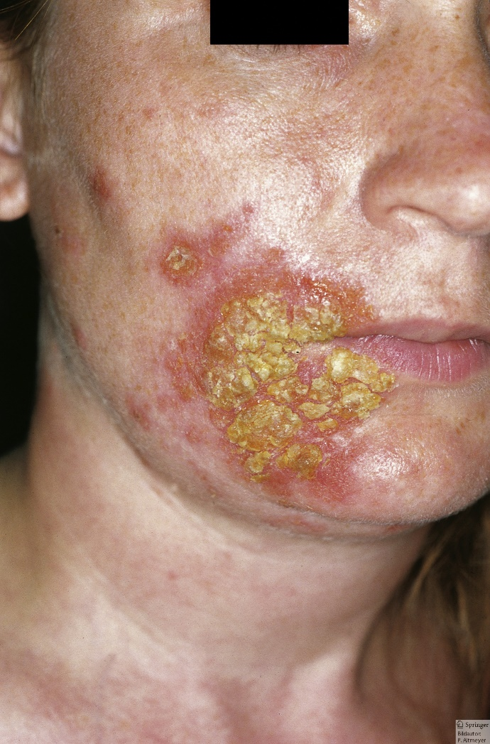
Infektionen durch A-Streptokokken (Streptococcus pyogenes)
Streptococcus pyogenes
ß-hämolysierende Streptokokken der Lancefield Gruppe A
Gesunde Träger: bis 20 % der Bevölkerung
Verursachte Infektionen:
Puerperalfieber (Kindbettfieber)
Scharlach
Hautinfektionen, Erysipel
Phlegmonen etc.
Bei Einbruch in die Blutbahn:
Sepsis,
Meningitis,
toxisches Schock-Syndrom
Wie heißt dieser Befund?

Slide 22
SCHARLACH
Pathogenese:
Lokalinfektion mit A-Streptokokken
Produktion von erythrogenem Toxin
Bei vorhandener Immunität gegen Toxin: Angina
Keine Immunität: Scharlach

Slide 23
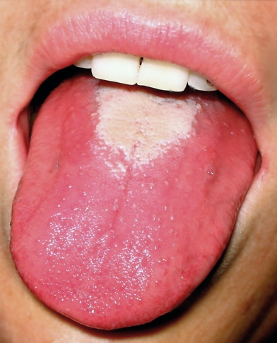
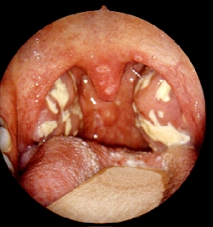
SCHARLACH
Klinik:
Plötzlicher stürmischer Beginn mit Halsschmerzen, Husten, Erbrechen, hohem Fieber
Pharyngitis, Angina tonsillaris
Zunge anfangs belegt, ab 4. Tag Himbeerzunge

Slide 24
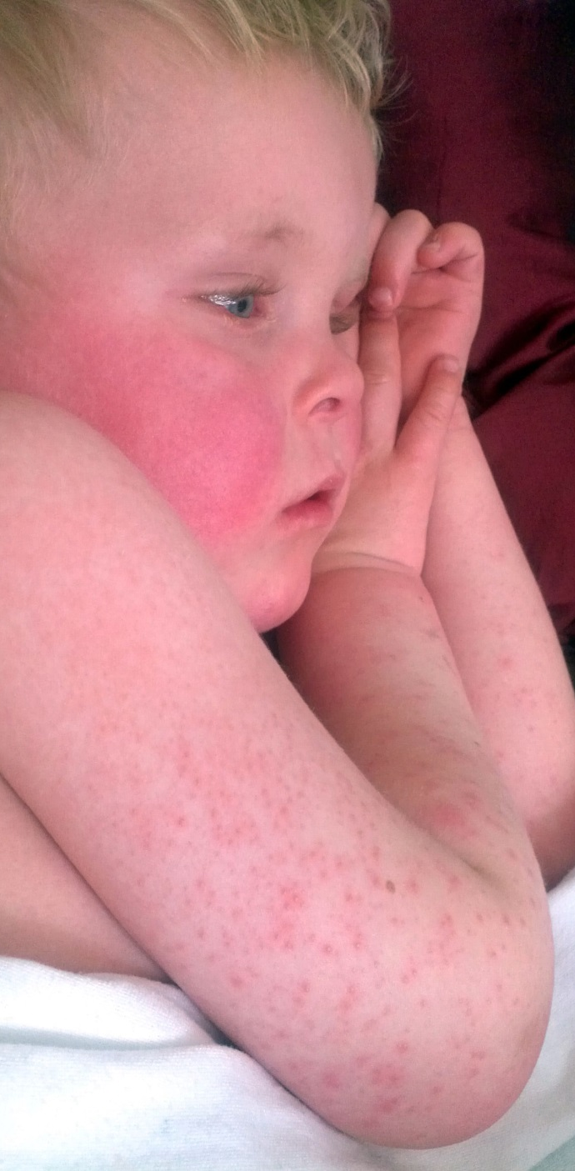
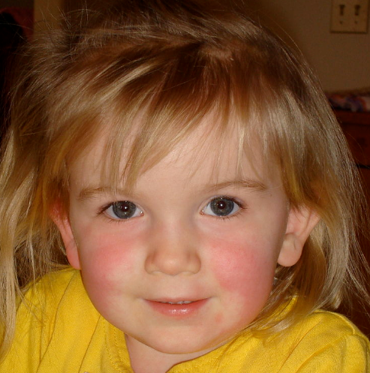
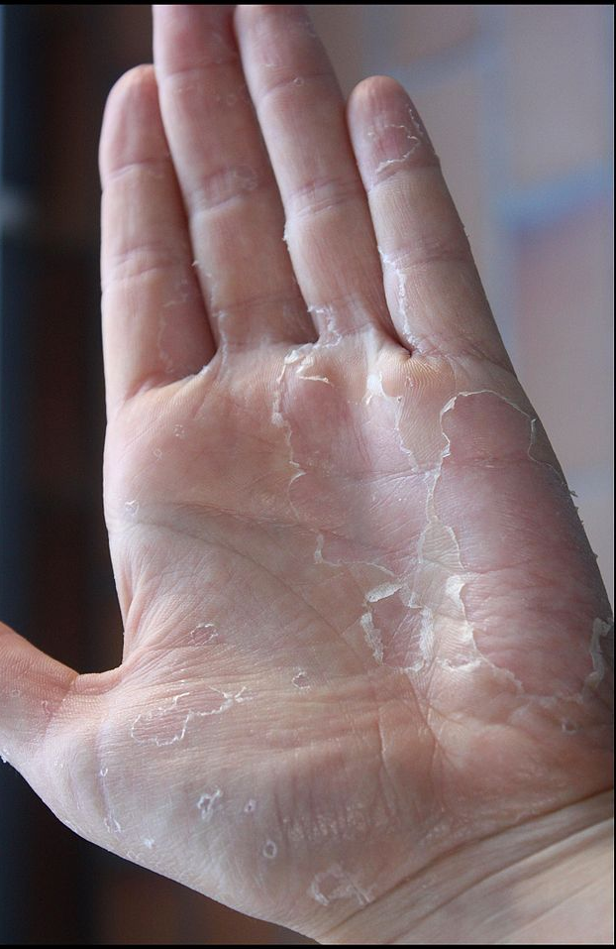
SCHARLACH
Klinik:
Am 2. oder 3. Tag
Auftreten eines Exanthems

Slide 25
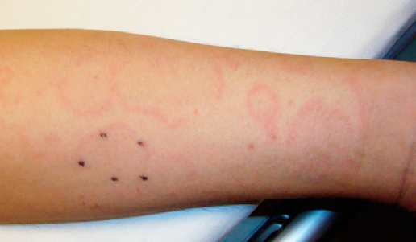
SCHARLACH
Komplikationen:
Toxischer Verlauf
Septischer Verlauf
Streptokokken-allergische Nacherkrankungen:
Rheumatisches Fieber (Arthritis, Erythema marginatum, Karditis)
rheumatische Karditis
Chorea minor
akute Glomerulonephritis
Therapie:
Penicillin G
Erythromycin
Clarithromycin

Slide 26
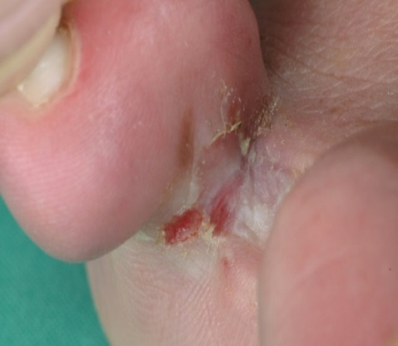
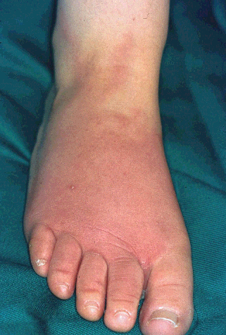
Erysipel
Streptokokken
Staphylokokken
Infektion der oberen Haut und Lymphspalten
hellrotes, glänzendes, überwärmtes Erythem
zungenförmige Ausläufer
nicht eitrig
initial immer Allgemeinsymptome
Quelle: Prof. Dr. Cord Sunderkötter, mit freundlicher Genehmigung

Slide 27
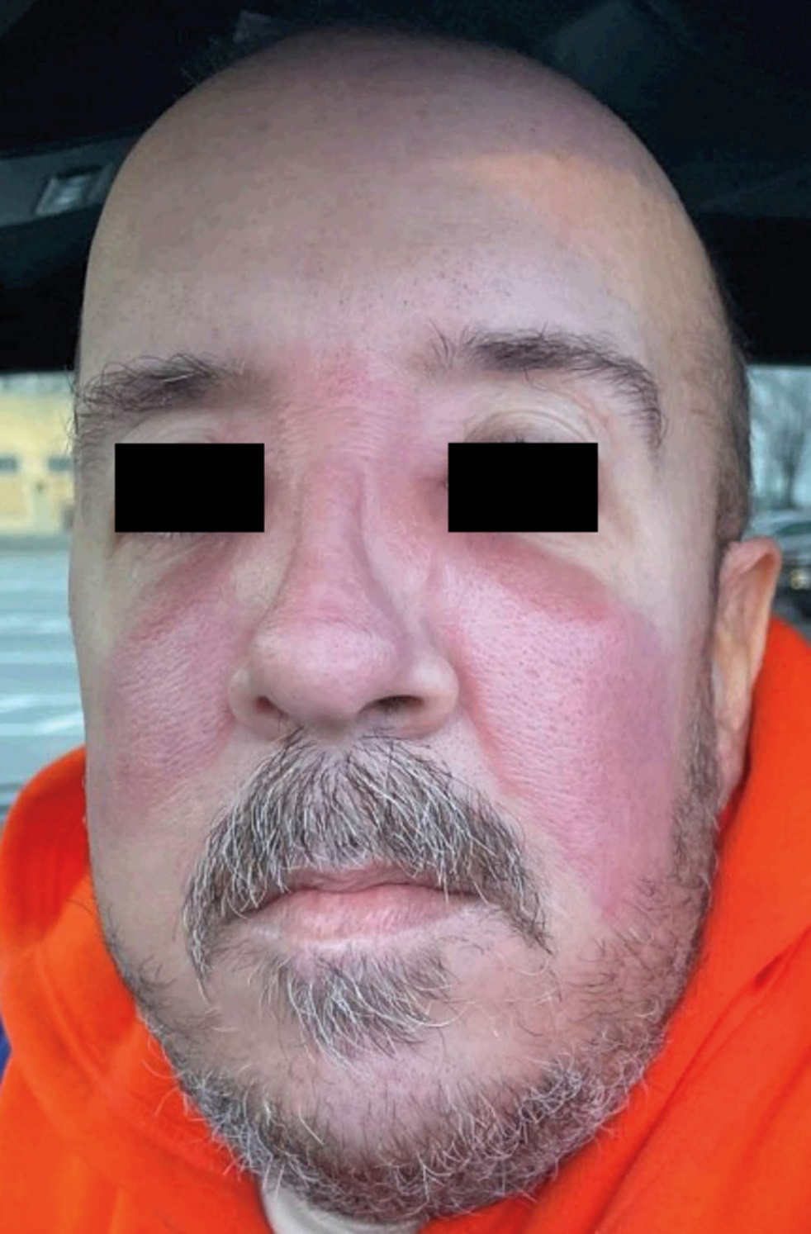
Ein Erysipel kann auch im Gesicht auftreten
Hier: Staphylokokkus aureus
N Engl J Med, Image Challenge 24.10.2024
Notes:
A 44-year-old man with Crohn’s disease that was being treated with infliximab presented with a 2-day history of a facial rash. In the previous week, his daughter had had a sore throat, and his mother had developed a similar rash on her face. His heart rate was 96 beats per minute, and his temperature was 36.6°C (97.9°F). Physical examination was notable for well-demarcated, warm, erythematous, confluent plaques on the cheeks, nose, and glabella. The pharynx was normal, and no cervical lymphadenopathy was observed. Which of the following is the most likely culprit organism for the underlying diagnosis?
Escherichia coli
Pseudomonas aeruginosa
Staphylococcus aureus
Staphylococcus epidermidis
Erysipelas is a skin infection that involves the upper dermis and is most commonly caused by Streptococcus pyogenes (group A Streptococcus). Erysipelas typically manifests as a bright-red rash — often on the malar region of the face — with raised, distinct borders. Most cases can be managed with oral antibacterial agents in the outpatient setting.

Slide 28
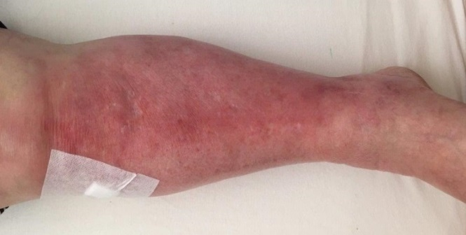
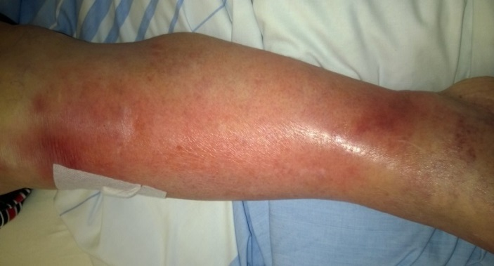
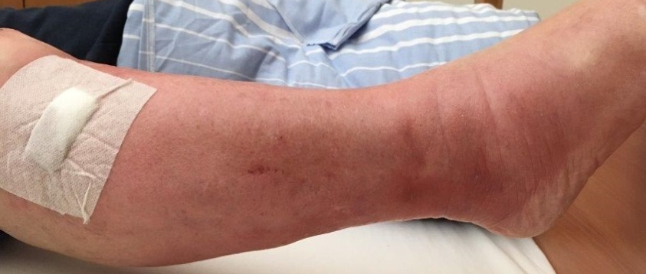
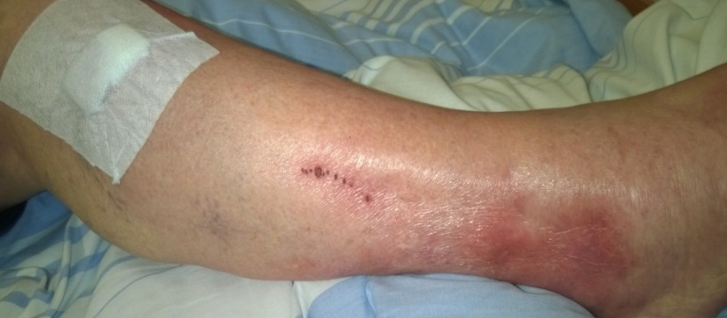
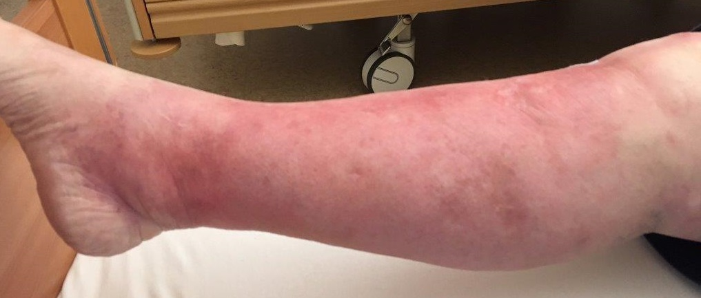
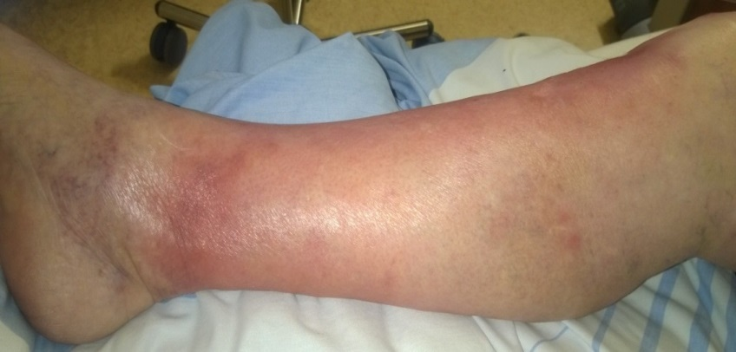
Erysipel vor und 2 Tage nach Penicillin
Quelle: Prof. Dr. Cord Sunderkötter, mit freundlicher Genehmigung

Slide 29
Bakterielle Infektionskrankheiten für die Zahnmedizin
Bakteriologie: Grundlagen
Streptokokken
Staphylokokken
Mycobakterien
Venerische Infektionen im Mundbereich
Legionellose
Sepsis
Endokarditis
Meningitiden
Diphterie
Tetanus
Lyme-Erkrankung

Slide 30
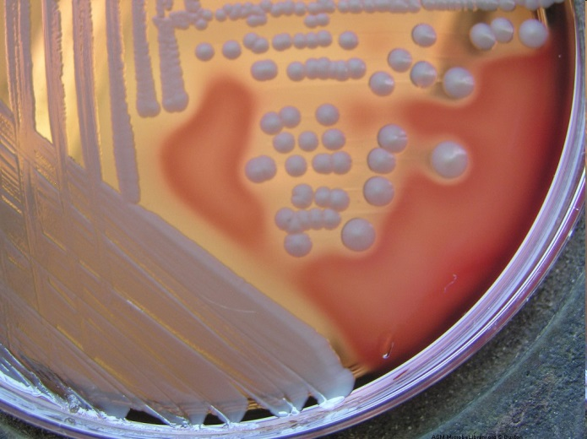
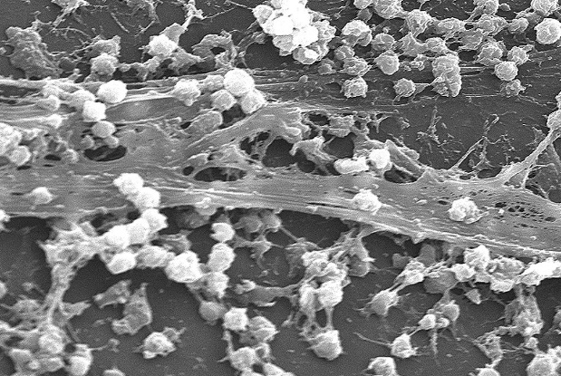
Staphylococcus aureus
20% der Gesunden dauerhaft besiedelt
40-60% zeitweise besiedelt
Persistenz in Nasen-Rachenraum und intertriginös
Pathofaktoren vielfältig:
Hämolysine Zerstörung von Phagozyten
Protein A Verhinderung von Phagozytose
Protasen, Lipasen Gewebszerstörung, Invasion
Koagulase schützende Fibrinkapsel Biofilmbildung!
Exotoxine Toxic-Shock-Syndrom, Epidemolyse, Diarrhoe

Slide 31
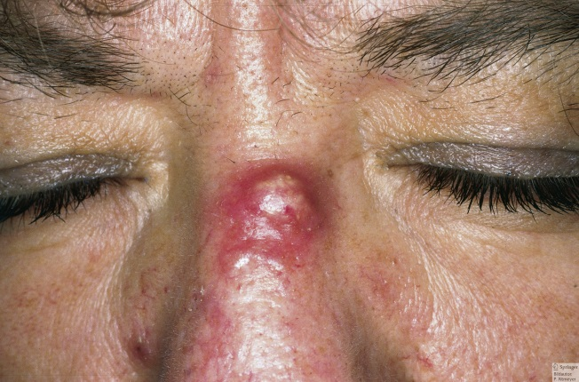
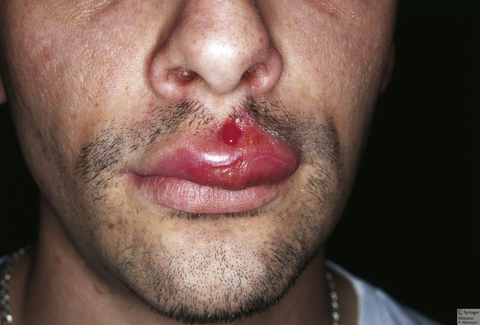
Staphylococcus aureus
Ihre Blickdiagnose?
Häufigster Sepsis-Erreger
Häufigster Erreger von nosokomialen Infektionen
Infektion körperfremder Materialien
Endoprothesen
Herzklappen
Katheter
Häufigster Erreger von
Follikulitis, Furunkeln, Karbunkeln
Septischen Arthritiden
Osteomyelitiden
TEP-Infektionen (mit Staph. epidermidis)

Slide 32
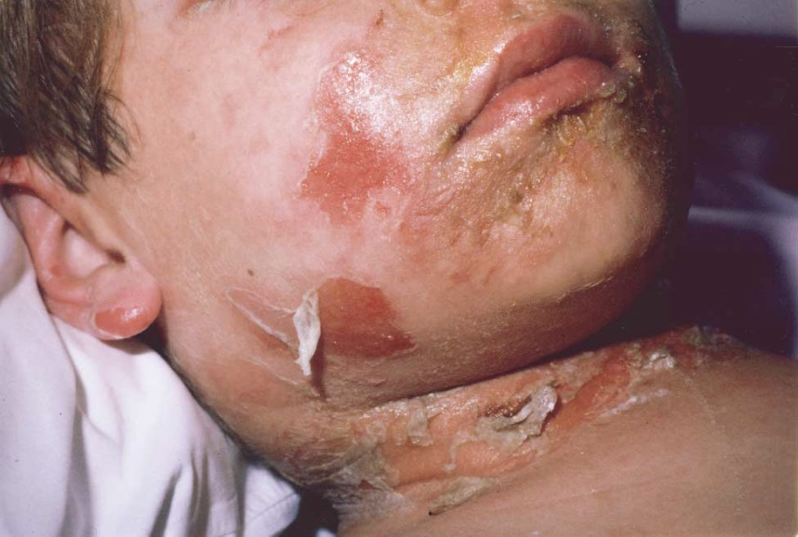
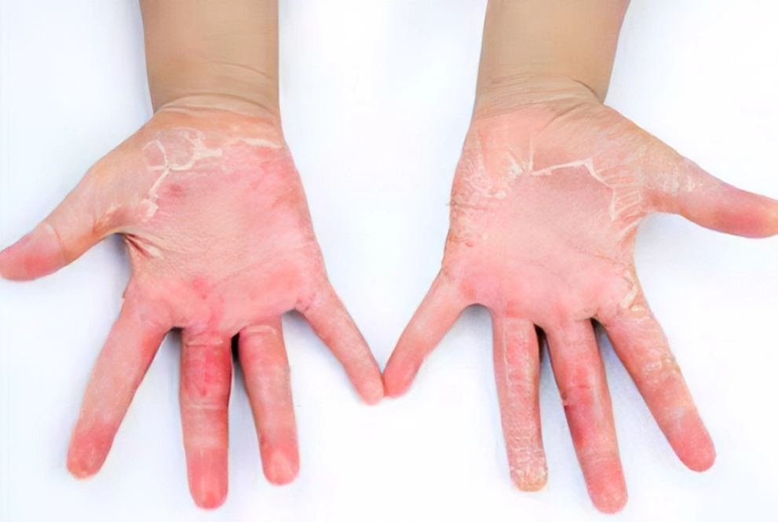
Staphylococcal Toxic Shock Syndrome (sTSS) Streptococcal Toxic Shock Syndrome (sTSS)
Ausgelöst durch ein Superantigen (T-Zell-Aktivierung)
Ätiologie:
Weichteilinfektionen
Operationen
Traumata
(Tamponträgerinnen, selten geworden)
Klinisches Bild:
Fieber (> 38,9 °C), Hypotonie (Blutdruck < 90 mmHg)
diffuses makulöses Exanthem
Organmanifestationen:
Nieren- und Leberversagen
Diarrhoe, Blutungen
Therapie:
Antibiose, Immunglobuline, Intensivmedizinische Behandlung

Slide 33
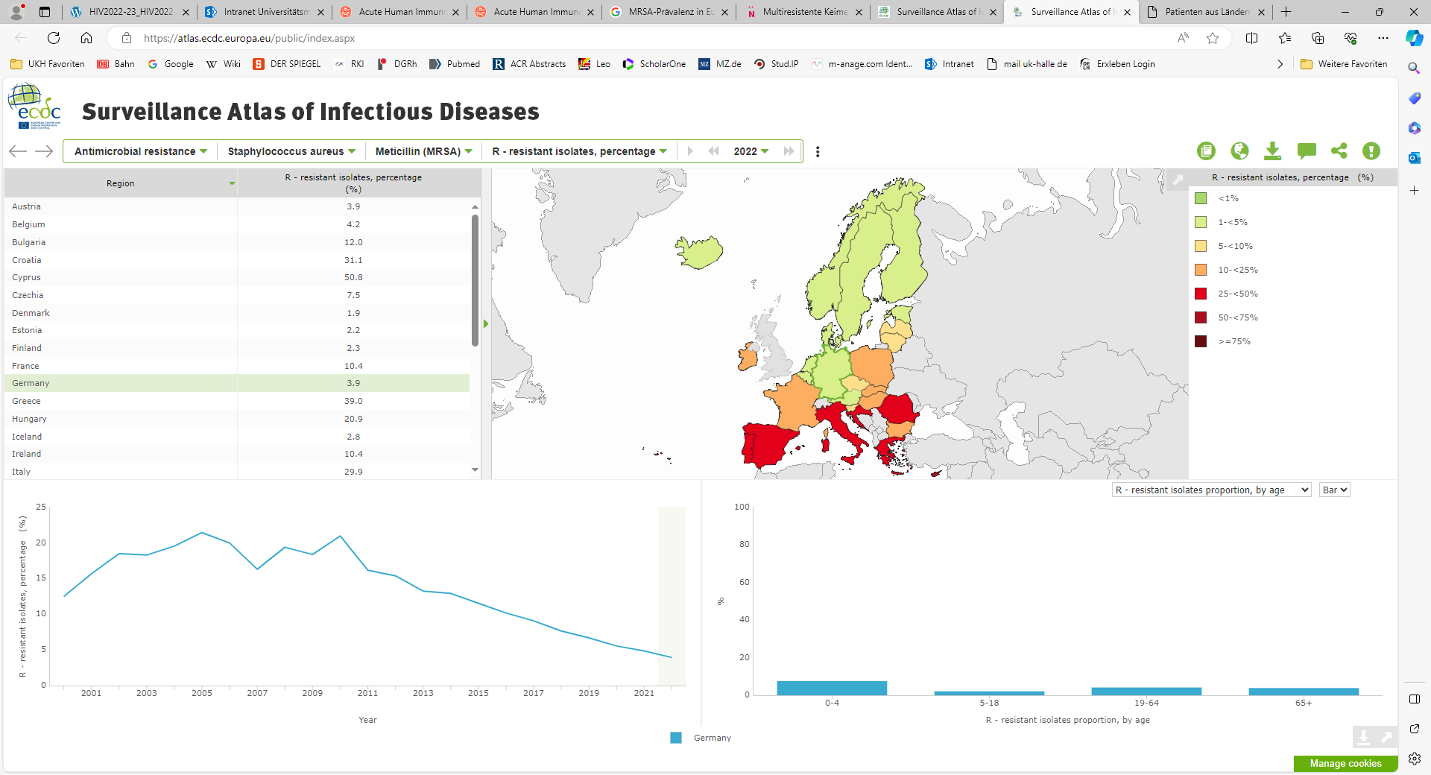
MRSA: Methicillin-Resistenter Staphylococcus aureus
Resistent gegen fast alle Betalactam-Antibiotika!
Oft multiple andere AB-Resistenzen
Begünstigt durch Antibiotika-Einsatz und Einsatz von Desinfektionsmitteln (Quartäre Ammoniumverbindungen, Tenside)
Geschätzt: 1 500 (- 40 000*) Todesfälle in Deutschland/J.
Mortalitätsrisiko im Krankenhaus 2,7-fach erhöht*
MRSA-Inzidenz Deutschland
Quelle: Surveillance Atlas of infectious Diseases
*Deutsche Gesellschaft für Krankenhaushygiene

Slide 34
MRSA-Prävalenz in Europa
Quelle: Surveillance Atlas of infectious Diseases 2022
Daten für 2022
Deutschland:
Anteil MRSA-Isolate unter allen Staph. aureus: 3,9%
Vorbeugung: Hygiene!
Sanierung:
Mupirocin-Nasensalbe
Desinfizierende Shampoos

Slide 35
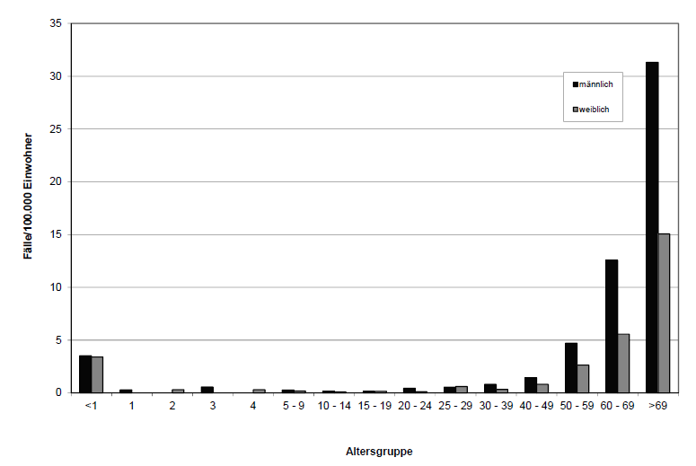
MRSA Übermittelte Fälle von invasiven MRSA-Infektionen pro 100.000 Einwohner
Wer hat MRSA?
Hospitalisierte Patienten
Pflegeheimbewohner
Dialysepatienten
Wunden/Ulcera crurum
Dauer-/Verweilkatheter
Tierhalter
Lebensalter
*Deutsche Gesellschaft für Krankenhaushygiene
Bericht RKI an Bundestag, 12/2014

Slide 36
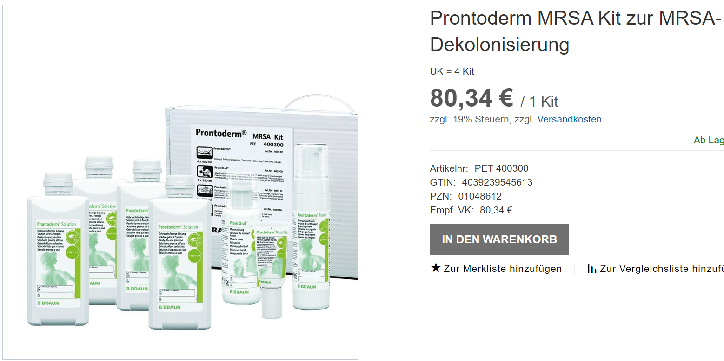
MRSA-Dekolonisierung
Konsequentes Screening
Hygiene! Händedesinfektion
Sanierung:
Mupirocin-Nasensalbe
Desinfizierende Shampoos

Slide 37
Bakterielle Infektionskrankheiten für die Zahnmedizin
Bakteriologie: Grundlagen
Streptokokken
Staphylokokken
Mycobakterien
Venerische Infektionen im Mundbereich
Legionellose
Sepsis
Endokarditis
Meningitiden
Diphterie
Tetanus
Lyme-Erkrankung

Slide 38
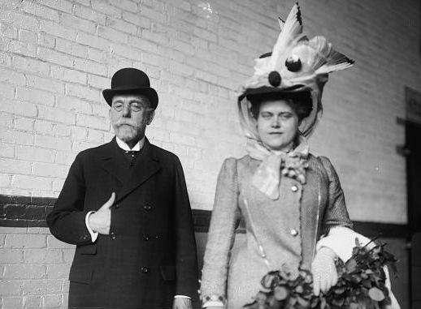
Robert Koch 1843-1910

Slide 39

TUBERKULOSE: Epidemiologie:
1/3 der Menschheit infiziert mit Tuberkulosebakterien (TB), ca. 5 - 10 % erkranken an aktiver Tbc
Zunahme multiresistenter Tuberkulosen
Neuerkrankungen an Tbc pro 100.000 Einwohner jährlich:
Westeuropa ca. 10 (Deutschland 2020: 5,0)
Entwicklungs- und Schwellenländer (Afrika, Asien)100 - >300
Risikogruppen/-faktoren:
Kontakte mit TB
HIV-Infizierte, Immunsupprimierte,
Drogenabhängige, Alkoholkranke
Obdachlose und Unterernährte
Migranten aus Hochprävalenzländern,
Diabetes mellitus
Raucher
https://www.sueddeutsche.de/gesundheit/tuberkulose-tb-impfstoffe-forschung-1.4194202

Slide 40


TUBERKULOSE
Erreger: Mycobakterien
Unbewegliche Stäbchenbakterien
Intrazelluläre Persistenz in mononukleären Phagozyten
Wachse der Zellwand Säurefestigkeit
Langsame Vermehrung und Widerstandsfähigkeit gegen Noxen
Granulombildung
Vertreter:
M. tuberculosis
M. bovis: vor allem Rinder und Rotwild als Reservoir
Atypische Mycobakterien

Slide 41

TUBERKULOSE
Inkubationszeit: Durchschnittlich ca. 8 Wochen
Erkrankungsrisiko nach Infektion:
Bei intaktem Immunsystem: ca. 5 – 10 % der Infizierten
Kinder < 5 Jahre: bis zu 40 %
AIDS-Patienten: jährlich (!) 10 %

Slide 42
TUBERKULOSE
Infektionsweg:
Aerosole Mensch zu Mensch
Atemwege wichtigste Eintrittspforte
Erstinfektion: Erste Ansteckung mit Mykobakterien
Endogene Reaktivierung: Reaktivierung lebender TB, die in verkalkten Narben „schlummern“
Mehrzahl der Tuberkulosefälle!

Slide 43

TUBERKULOSE
Pathogenese:
1. Exsudative Form :
Exsudation und Nekrose
Käsige Pneumonie
Sekundärveränderungen
Kavernenbildung
2. Produktive Form :
Tuberkel = knötchenförmiges Granulationsgewebe
3. Sekundärveränderungen:
Vernarbung und Verkalkung
Tuberkulöse
Primärinfektion
Kavernenbildung
Bronchogene Streuung
Verkäsende Pneumonie

Slide 44


TUBERKULOSE: Stadieneinteilung
Latente tuberkulose Infektion (LTBI)
Primärtuberkulose
Tuberkulöser Primärkomplex nach erstem Kontakt: Primärherd + Hiluslymphknotenherd
häufig asymptomatisch oder:
Subfebrile Temperaturen, unklarer Husten, Nachtschweiß, Appetitverlust, Abgeschlagenheit
3. Postprimäre Tuberkulose

Slide 45


Postprimäre Tuberkulose
Tuberkulöse Lungenkaverne
Exsudativ-produktive Tuberkulose:
www. mevis-research.de

Slide 46

Anteil (%) der Tuberkulose-Organmanifestationen nach betroffenem Hauptorgan
https://www.laekh.de/heftarchiv/ausgabe/artikel/2020/maerz-2020/tuberkulose-in-deutschland-wieder-relevant

Slide 47




Haut-Tuberkulose
Knochen-Tuberkulose
http://www.enzyklopaedie-dermatologie.de

Slide 48





Tuberkulose-Diagnostik
Quantiferon: Erfassung der Interferon-Gamma-Produktion von Patienten-T-Zellen nach Stimulation mit TB-Antigenen
Screening:
Quantiferon-Test
Bildgebung
Ziehl-Neelsen-Färbung
Mycobakterien-PCR
TB-Kultur

Slide 49
THERAPIE
Antituberkulotika:
Standardtherapie der unkomplizierten Tuberkulose beim Erwachsenen:
Isoniazid
Rifampicin
Pyrazinamid
Ethambutol
Isoniazid
Rifampicin
weitere 4 Monate
2 Monate

Slide 50
THERAPIE
Prävention der Tbc:
Isolierung von Patienten mit offener Lungentuberkulose
Umgebungsuntersuchungen durch die Gesundheitsämter
Chemoprävention i. d. R. mit INH für 9 Monate
- Indikation: Personen mit positivem Tuberkulin-Hauttest
HIV-Infizierte oder Patienten mit Abwehrschwäche
Kinder
Bei Personen mit anderweitigen Risikofaktoren für die Entwicklung einer aktiven Tbc
Impfung gibt es seit 1998 in Deutschland nicht mehr.

Slide 51


Atypische Mycobakterien
Abkürzung: MOTT (mycobacteria other than tuberculosis)
Viele verschiedene Arten
M. avium
M. kansasii
M. marinum
Ubiquitäres Vorkommen (Wasser, Boden, Schwimmbäder, Aquarien…)
Oft wenig pathogen
Infektionen von
Lunge
Haut- und Weichteilen
Lymphknoten

Slide 52
Bakterielle Infektionen II Innere Medizin für Zahnmediziner
G. Keyßer
www.rheumazentrum-halle.de

Slide 53
Bakterielle Infektionskrankheiten für die Zahnmedizin
Bakteriologie: Grundlagen
Streptokokken
Staphylokokken
Mycobakterien
Venerische Infektionen im Mundbereich
Legionellose
Sepsis
Endokarditis
Meningitiden
Diphterie
Tetanus
Lyme-Erkrankung
Aktinomykose

Slide 54

Venerische Infektionen im Mundbereich: Gonorrhoe
Gonokokken: Gramnegative Diplokokken
Hohe Dunkelziffer
Viele andere Ursachen für entzündliche Veränderungen möglich
Oft keine gezielte Nachfrage
Orale Infektionen oft wenig symptomatisch, aber hochinfektiös
Asymptomatisch oder leichte Pharyngitis, Dysphagie
Therapie: Penicillinresistente Gonokokken weit verbreitet
Einmalige Gabe von 1g Ceftriaxon

Slide 55


Venerische Infektionen im Mundbereich: Syphilis
Erreger: Treponema pallidum
Gramnegative Spirochäte
Schwer anzüchtbar
In Deutschland ca. 3500 Fälle pro Jahr gemeldet (Erkrankung ist medlepflichtig!)
Verlauf:
1.) Syphilitischer Primäraffekt
Ulcus
Regionale Lymphknotenschwellung
H. Schöfer: hautnah 2013, 12:14–19, DOI 10.1007/s12326-013-0036-6

Slide 56
Venerische Infektionen im Mundbereich: Syphilis
Stadium 2: Sekundärsyphilis
Entzündliches Generalisationsstadium
Stadium 3: Destruktionen/Organschäden durch granulomatöse Entzündung
Stadium 2: a: Plaques muqueuses, b: Pl. Opalines, c: Pl. lisses
Stadium 2: Angina specifica
H. Schöfer: hautnah 2013, 12:14–19, DOI 10.1007/s12326-013-0036-6

Slide 57

Sekundäre Syphilis mit Osteitis
Latasa Santos, B. Et al.; N Engl J Med 2024;391:1342
Notes:
A 32-year-old man with well-controlled human immunodeficiency virus infection presented to the emergency department with a 1-month history of painful bumps on his forehead. Six months before presentation, testing for syphilis had been negative. In the 3 months before presentation, he had had condomless sex with four male partners. Physical examination was notable for two firm, tender nodules on the forehead (Panel A, arrows). A macular rash was seen on the torso (Panel B). A computed tomographic scan of the head showed two frontal, subgaleal lesions with lytic bone involvement. A bone scan with technetium-99m–labeled methylene diphosphonate showed uptake in the two frontal lesions, the occiput, and the scapula and 11th rib on the right side (Panel C, arrows). A rapid plasma reagin (RPR) titer was 1:32, and a Treponema pallidum particle agglutination assay was positive. Owing to concern about possible cancer, a bone biopsy was planned. However, the bone lesions and rash rapidly abated after one dose of penicillin G benzathine and completely resolved by the third dose. A final diagnosis of secondary syphilis with osteitis was made. Although secondary syphilis is treated with a single dose of penicillin, three doses were given in this case owing to therapeutic uncertainty regarding the osteitis. A repeat bone scan that was performed 6 months after the completion of treatment was normal, and a repeat RPR titer was 1:1.

Slide 58
Lues connata: Angeborene Syphilis
Diaplazentare Übertragung von Treponemen
Hutchinson-Trias
Deformierte Schneidezähne
Innenohrschwerhörigkeit
Keratitis parenchymatosa
„Tonnenzähne“ oder „Screw-driver teeth“ bei Lues connata
H. Schöfer: hautnah 2013, 12:14–19, DOI 10.1007/s12326-013-0036-6

Slide 59

Venerische Infektionen im Mundbereich: Syphilis
Diagnostik:
Serologie (Test auf Antikörper)
Screening mit Treponema pallidum Hämagglutinationstest (TPHA)
Therapie: Penicillin
Stadien 1 und 2 komplett ausheilend
Schäden in Stadium 3 irreversibel
TPHA

Slide 60
Bakterielle Infektionskrankheiten für die Zahnmedizin
Bakteriologie: Grundlagen
Streptokokken
Staphylokokken
Mycobakterien
Venerische Infektionen im Mundbereich
Legionellose
Sepsis
Endokarditis
Meningitiden
Diphterie
Tetanus
Lyme-Erkrankung

Slide 61


Legionellose
Legionella pneumophila: „Legionärskrankheit“
Gramnegatives Stäbchen intrazelluläre Persistenz
Wasser- und Bodenkeim
V.a. in schlecht gewarteten Warmwasser- und Klima- anlagen, Whirlpools
Daher: Regelmäßige Wartung von Dentaleinheiten, Warmwasser- und Klimaanlagen! Prüfung auf Legionellen, regelmäßiges Hochfahren der Temperatur über 60°C
https://www.umweltbundesamt.de/themen/wasser/trinkwasser
The Bellevue-Stratford Hotel
Philadelphia

Slide 62


Legionellen-Pneumonie
Interstitelle Pneumonie
Zusätzlich Diarrhoe, Kopfschmerzen, Verwirrtheit
Mildere Verlaufsform: Pontiac-Fieber (Grippe-ähnlich)
Diagnostik: Legionellen-Antigen im Urin
hohe Spezifität (> 99%).
Beginn der Antigenausscheidung 24 Stunden nach Symptombeginn
Therapie:
Chinolone (Moxifloxazin)
Makrolide bei milderen Verläufen (Azithromyzin, Clarithromycin)

Slide 63
Bakterielle Infektionskrankheiten für die Zahnmedizin
Bakteriologie: Grundlagen
Streptokokken
Staphylokokken
Mycobakterien
Venerische Infektionen im Mundbereich
Legionellose
Sepsis
Endokarditis
Meningitiden
Diphterie
Tetanus
Lyme-Erkrankung
Aktinomykose

Slide 64

Bakteriämie
Nachweis von Bakterien im Blutkreislauf ohne Sepsiszeichen
https://www.zwp-online.info/fachgebiete/prophylaxe/parodontologie/
der-infektionsgefaehrdete-patient-was-der-zahnarzt-wissen-s

Slide 65

Sepsis
Definition:
Syndrom von lebensbedrohlicher Organ-Dysfunktion,
Verursacht durch fehlregulierte Antwort
auf bakterielle, fungale, virale oder parasitäre Infektion
Inzidenz der Sepsis und Krankenhaussterblichkeit (USA)
Infektiöser Fokus | Häufigkeit als Sepsis-Ausöser (%)
Lunge | 40-60
Urogenital | 15-30
Abdomen | 15-30
Weichteile, Haut etc. | variabel
Sepsis and Septic Shock |
https://www.nejm.org/doi/full/10.1056/NEJMra2403213?logout=trueew England Journal of Medicine
Alter (Jahre)

Slide 66

Sepsis
76 -110 Fälle pro 100 000 Ew. in Deutschland
Hinweise: Fieber oder Hypothermie
andere Zeichen einer Infektion
Schockzeichen (Tachykardie, Blutdruckabfall)

Slide 67
Sepsis: Diagnostik
Klinische Untersuchung, bei sichtbaren Infektionsherden Materialgewinnung
CRP, Procalcitonin, Leukozytenzahl
Blutkulturen
Nur in 20-30% positiv
Häufigste Erreger: E.coli, Klebsiellen, Pseudomonas, Staph. aureus
Breit wirksame, hochdosierte Antibiose sofort nach Blutkultur, keine Verzögerung durch mikrobiologische Diagnostik! Evtl. Umstellung nach Befundeingang!
Beispiele:
1x4g Ceftriaxon als Bolus
3x2g Meropenem über 3h
4x4,5g Piperacillin/Tacobactam über 3h

Slide 68


Endokarditis
Leitsymptome:
Fieber
Tachykardie
Luftnot
Neu aufgetretene Herzgeräusche
Embolien
Risikopatienten: Vorgeschädigte Klappen, künstliche Herzklappen, Eingriffe mit Bakteriämie
Häufige Erreger: Streptokokken, Staphylokokken, Enterokokken

Slide 69
Endokarditis
Diagnostik:
Mindestes 3 separat abgenommene Blutkulturen
Unabhängig von Körpertemperatur
„Verdacht Endokarditis“ auf BK vermerken! Verlängerte Bebrütung
Antibiose unmittelbar nach echokardiographischer Diagnose beginnen! Auch bei negativer Blutkultur fortführen!

Slide 70
Endokarditis-Prophylaxe beim Zahnarzt
Wer?
Klappenersatz (mechanische und biologische Prothesen)
Rekonstruierte Herzklappen unter Verwendung von künstlichem Material in den ersten 6 Monaten nach Operation *
Überstandene Endokarditis
Angeborene Herzfehler: “blaue” Herzfehler, die nicht oder palliativ operiert sind (z.B. “Shunt”)
operierte Herzfehler mit Conduitimplantation oder Restdefekten, d.h. turbulenter Blutströmung im Bereich des künstlichen Materials
alle operativ oder mittels Herzkatheter unter Verwendung von künstlichem Material behandelten Herzfehler in den ersten 6 Monaten nach dem Eingriff
Bei welchem Eingriff?
Eingriffe an Gingiva oder Zahnwurzel oder Einschneiden des Zahnfleisches.
Bei professioneller Zahnreinigung
Amoxicillin 50 mg/kg KG (max. 2 g) oral 30 - 60 min vor dem Eingriff Alternative: V-Penicillin 50.000 E/kg KG (max. 2 Mega) Bei Penicillin- oder Ampicillin-Allergie: Clindamycin 20 mg/kg KG (max. 600 mg)
https://www.uksh.de/kinderherzzentrum-kiel/Die+Klinik/Herzfibel/Endokarditis.html

Slide 71
Bakterielle Infektionskrankheiten für die Zahnmedizin
Bakteriologie: Grundlagen
Streptokokken
Staphylokokken
Mycobakterien
Venerische Infektionen im Mundbereich
Legionellose
Sepsis
Endokarditis
Meningitiden
Diphterie
Tetanus
Lyme-Erkrankung
Aktinomykose

Slide 72

MENINGITIS
Definition: Entzündung der Hirn- und/oder Rückenmarkshäute (Meningen), verursacht durch bakterielle, virale oder Pilz-Infektionen
www.neuropathology.org

Slide 73


BAKTERIELLE MENINGITIS
Ambulant erworben:
Kleinkinder: H. influenzae, Meningokokken, Pneumokokken (gram-pos.)
Erwachsene: Pneumokokken, Meningokokken, Listerien
Nosokomial erworben: Enterobacteriaceae, Pseudomonas aeruginosa, Staphylokokken
Patienten mit Immunsuppression/Immunschwäche: Listeria monocytogenes, Cryptococcus neoformans u. a.; M tubercolosis u. a.
Neisseria meningitidis (gram-negativ):
Bei ca. 10 % der Gesunden (bei Jugendlichen bis 20 %) im Nasen-Rachen-Raum (überwiegend apathogen).
Meningokokken-Erkrankungen: 2/3 Meningitis, 1/3 schwere Sepsis.
Erhöhtes Risiko bei Asplenie und Immundefekten

Slide 74
BAKTERIELLE MENINGITIS
Epidemiologie:
Deutschland: ca. 0,5/100,000 im Jahr Bis zu 80 % der Meningokokkenerkrankungen betreffen Personen < 20 Jahre und Kinder
Infektion:
Tröpfcheninfektion: bei Meningokokken-M.
Hämatogen: z.B. bei Pneumokokkenpneumonie
Per continuitatem: z.B. bei Otitis, Sinusitis (Pneumokokken!), durch zahnärztliche Eingriffe
Direkt Infektion: z.B. bei offenem Schädel-Hirn-Trauma
Inkubationszeit: Bei Meningokokken-Meningitis: 2 – 10 Tage, meist 2 – 4 Tage

Slide 75

BAKTERIELLE MENINGITIS
Klinische Zeichen: Prüfen Sie Ihr Medizinisches Englisch!_
www.wehoville.com

Slide 76

BAKTERIELLE MENINGITIS
Meningismuszeichen:
Nackensteifigkeit
Beim passiven Heben des gestreckten Beines aktive Beugung im Kniegelenk
Bei passiver Kopfbeugung reflektorische Beugung in den Knien (Brudzinski)
Bei Säuglingen vorgewölbte/harte Fontanelle

Slide 77


BAKTERIELLE MENINGITIS
Komplikationen:
Hirnödem,
Hydrozephalus,
Hirnnervenparesen
Sinusvenenthrombose,
Hörschäden,
Hirnabszess,
Bei schwerer Meningokokkeninfektion: Hämorrhagische Hauterscheinungen, Sepsis
(Waterhouse-Friderichsen-Syndrom mit Multiorganversagen)
www.cscc.uniklinikum-jena.de

Slide 78


BAKTERIELLE MENINGITIS
Liquorpunktion
Laborbefunde:
Allgemeine Entzündungszeichen
Liquorbefunde:
klinische Chemie:
Zucker, Eiweiß, Laktat
Mikroskopie:
Zellzahl, -differenzierung
Gram- und Methylenblau-Präparat
Kultur
Antigennachweis
PCR
Gramnegative Meningokokken

Slide 79
BAKTERIELLE MENINGITIS
Therapie:
Initiale Antibiotikatherapie ohne Erregernachweis bei Erwachsenen
Ambulant erworben: Cephalosporin der 3. Generation (z.B. Cefotaxim oder Ceftriaxon) plus Ampicillin
Nosokomial erworben (z.B. nach neurochirurgischer Op.) Vanocomycin plus Meropenem
Bei nachgewiesener Meningokokken- und Pneumokokken-Meningitis: Penicillin G
Wichtig: Bei Meningokokkennachweis Chemoprophylaxe der Kontaktpersonen!

Slide 80

BAKTERIELLE MENINGITIS: Möglichkeiten zur Prophylaxe
Meningokokken-Impfstoff:
Meningitis C: alle Kinder ab dem 12. Lebensmonat
4-valenter Meningokokken-Konjugatimpfstoff (Serogruppen A, C, W 135, Y) oder Impfstoff gegen die Serogruppe B
Gefährdete Personen mit Immundefekten oder Asplenie
Gefährdetes Laborpersonal u.a.
Reisen in Riskiogebiete: „Meningokokken-Gürtel“ (Südliche Sahara)
Pneumokokken-Impfung
Haemophilus influenzae B
FSME-Impfstoff

Slide 81
Bakterielle Infektionskrankheiten für die Zahnmedizin
Bakteriologie: Grundlagen
Streptokokken
Staphylokokken
Mycobakterien
Venerische Infektionen im Mundbereich
Legionellose
Sepsis
Endokarditis
Meningitiden
Diphterie
Tetanus
Lyme-Erkrankung
Aktinomykose

Slide 82


DIPHTERIE
Erreger: Corynebacterium diphteriae grampositives Stäbchen mit Polkörperchen
Epidemiologie: Epidemien in langen Zeitabständen von 30 – 50 Jahren.
Letzte Epidemie in den GUS-Staaten 1995: ca. 10.000 Todesfälle.
Aktuell: Fälle bei MigrantInnen, 2022-23 vermehrte Fallzahlen Infektion: Tröpfcheninfektion, Schmierkontakt bei Hautdiphterie
Ansteckungsfähigkeit: Solange Erreger im Rachen-/Nasenabstrich nachweisbar sind (3 Abstriche) Inkubationszeit: 2 – 7 Tage
2019
2020
2021
2022
2023
https://www.rki.de/DE/Content/InfAZ/D/Diphtherie/

Slide 83

DIPHTERIE: Klinisches Bild
Diphterietoxin führt zum Zelltod:
Tödliche Dosis 0.1 μg pro kg Körpergewicht
Lokalinfektion
Meist Rachendiphterie:
Angina
festhaftende weißliche Beläge
bluten beim Abstreifen
Süßlicher Geruch nach vergorenen Äpfeln
Blutiger Schnupfen (Nasendiphterie bei Säuglingen)
Seltener Wunddiphterie
Systemische Intoxikation:
hohes Fieber, Erbrechen, Bellender Husten

Slide 84


DIPHTERIE Komplikationen durch das Toxin
Atemwegsobstruktion durch Pseudomembranen
Myokarditis
Frühmyokarditis 8 – 10 Tage
Spätmyokarditis 4 – 8 Wochen nach Krankheitsbeginn
Polyneuropathie
Lähmungen von Kopf- Gesichts-, Rumpf- Atemmuskulatur,
Gaumensegelparese
Akutes Nierenversagen
https://link.springer.com/content/pdf/10.1007/978-3-662-25435-6_2.pdf

Slide 85
DIPHTERIE
Diagnostik: Anamnese/Klinik + Erregernachweis: Rachen-/Nasenabstrich,
Nachweis des Diphterietoxins oder des Diphterietoxin-Gens (PCR)

Slide 86




Emil von Behring (1854-1917)

Slide 87

DIPHTERIE: Therapie
Isolierung von Verdachts- und Krankheitsfällen!
Gabe von Antitoxin, (neutralisiert zirkulierendes Toxin):
Heterologes Diphterieantitoxin vom Pferd (Auslandsapotheke)
Penicillin
Bei klinisch gesunden Kontaktpersonen Postexpositionsprophylaxe (PEP)
Erreger-Eradikation mit Penicillin oder Erythromycin (ersetzt nicht Gabe von Antitoxin!)
Prophylaxe: Aktive Immunisierung mit Aluminium-Formalin-Toxoid
Ab dem 6. Lebensjahr mit Impfstoff d (mit nur 2 IE Toxoid); Auffrischungsimpfungen nach 10 J. mit Tdap-Kombinationsimpfstoff gegen Tetanus, Diphterie und Pertussis

Slide 88
Bakterielle Infektionskrankheiten für die Zahnmedizin
Bakteriologie: Grundlagen
Streptokokken
Staphylokokken
Mycobakterien
Venerische Infektionen im Mundbereich
Legionellose
Sepsis
Endokarditis
Meningitiden
Diphterie
Tetanus
Lyme-Erkrankung
Aktinomykose

Slide 89


Tetanus: Wundstarrkranpf
Erreger: Clostridium tetani
Obligat anaerob, grampositiv, sporenbildend
Infektion meist über Sporen
Erdreich, Staub
Holz
Wasser
auf menschlicher und tierischer Haut, verunreinigtem Heroin etc.
Sporen extrem resistent!
Als Parasiten im Gastrointestinaltrakt und Ausscheidungen u.a. von Rindern, Pferden
Infektion meist über offene Wunden

Slide 90


Tetanus: Wundstarrkrampf
Pathogenese:
Sporenaufnahme
Vermehrung der Clostridien,
Bildung von Tetanospasmin,
Wanderung entlang der Nervenbahnen zum Rückenmark,
Blockierung von Neurotransmittern
Tetanospasmin:
Nach Botulinum-Toxin
stärkstes bakterielles Toxin!
Freigesetzt auch aus lysierten Bakterien!
Grundlage für Impfstoff

Slide 91


Tetanus
Inkubationszeit 1-2 Wochen
Initial Grippe-Ähnliche Symptome,
Tonuserhöhung der quergestreiften Muskulatur, Krämpfe
Verlaufsformen:
Lokalisiert: Spasmen z.B. im Bereich der wundnahen Muskulatur
Zephale Form:
Kieferklemme
Gesichtsmuskulatur und Schlundmuskeln
Generalisierte Form
„Sardonisches Grinsen“

Slide 92
Tetanus
Diagnostik: In der Regel am klinischen Bild
Erreger schwer anzuzüchten
Therapie:
Sanierung der Eintrittspforte
Frühzeitige Intubation
Benzodiazepine, Muskelrelaxantien
Passive Immunisierung
Ggf. Metronidazol
In Deutschland:
50 Erkrankungen pro Jahr
(Robert-Koch-Institut)
In Asien/Afrika: 10-50 pro 100.000 Ew. !
(WHO-Angaben)

Slide 93


Tetanus-Impfung:
Grundimmunisierung 3x, Auffrischung alle 5-10 Jahre
Kombinationsimpfstoff Diphterie, Pertussis, Tetanus (DPT)
Bei fehlender/unsicherer Immunitätslage: Aktive und passive Immunisierung
Wer soll geimpft werden?
Alle Säuglinge, Kinder, Jugendliche, Erwachsene: Impfkalender STIKO
Personen mit unvollständiger Grundimmunisierung: Boosterung
Bei Verletzungen: im Zweifelsfall immer! Sofort! (Spätestens 24h nach Verletzung)

Slide 94
Bakterielle Infektionskrankheiten für die Zahnmedizin
Bakteriologie: Grundlagen
Streptokokken
Staphylokokken
Mycobakterien
Venerische Infektionen im Mundbereich
Legionellose
Sepsis
Endokarditis
Meningitiden
Diphterie
Tetanus
Lyme-Erkrankung
Aktinomykose

Slide 95


Borrelia burgdorferi
Borrelien: schraubenförmige, gramnegative Bakterien Gruppe der Spirochäten
pathogen für Menschen und Tiere
Lyme-Borreliose
Rückfallfieber

Slide 96

Verbreitung der Lyme-Borreliose
Quelle: European Union Concerted Action on Lyme Borreliosis

Slide 97


Ixodes ricinus
Quelle: European Union Concerted Action on Lyme Borreliosis

Slide 98

Epidemiologie der Lyme-Borreliose
Etwa 5-35 % der Zecken mit Borrelien befallen
Nach einem Zeckenstich
Infektion: bei 3-6 % Serokonversion
manifeste Erkrankung: bei 0,3-1,4 %
Infizierte Zecken: bei 20-30 % Serokonversion
Größte Infektionsgefahr von März bis Oktober, Gipfel im Juni und Juli
Robert-Koch-Institut, www.rki.de
48

Slide 99
Verlauf der Lyme-Borreliose
Stadium I: Erythema (chronicum) migrans
Tage bis Wochen nach Zeckenstich
initiale Papel an Einstichstelle ⇒ zentrifugal ausbreitendes Erythem
unspezifische Allgemeinerscheinungen oder Beschwerdefreiheit

Slide 100



Erythema migrans Beispiele

Slide 101
Verlauf der Lyme-Borreliose
Stadium II:
Wochen bis Monate nach Zeckenstich
Meningopolyneuritis, (z.B. Facialisparese)
Myo-, Peri- oder Pankarditis
Lymphadenosis cutis benigna (Lymphozytom)
Ohrläppchen
Mamillen
Skrotum

Slide 102

Lymphadenosis cutis benigna

Slide 103


Verlauf der Lyme-Borreliose
Stadium III:
Monate bis Jahre nach Zeckenstich
Lyme-Arthritis
Acrodermatitis chronica atrophicans Herxheimer
Atrophie der Haut mit livider Verfärbung
an Akren und Streckseiten der Extremitäten
chronische Enzephalomyelitis

Slide 104
Lyme-Borreliose: Diagnostik
ELISA als Screening-Test
Immunoblot zur Bestätigung bei positivem ELISA
Interpretation in Zusammenschau mit den klinischen Befunden
Hoher Durchseuchungstiter
Keine Verlaufskontrollen notwendig!
Andere Testverfahren (PCR, Kulturen) meist überflüssig
Testung der Zecken sinnlos!

Slide 105
Prophylaxe und Therapie der Lyme-Borreliose
Zecken zügig entfernen
Kein Öl, keine Cremes
Herausziehen mit Pinzette
Orale Therapie (nur bei Symptomen!)
Doxycyclin 200 mg/d 30 Tage
(Amoxicillin 4x500 mg 30 Tage)
Parenterale Therapie (Herz/ZNS-Beteiligung)
Ceftriaxon 1x2g 10-21 Tage
Penicillin G 4x5 Mega 10-21 Tage
Cefotaxim 3x2g 10-21 Tage
48

Slide 106
Bakterielle Infektionskrankheiten für die Zahnmedizin
Bakteriologie: Grundlagen
Streptokokken
Staphylokokken
Mycobakterien
Venerische Infektionen im Mundbereich
Legionellose
Sepsis
Endokarditis
Meningitiden
Diphterie
Tetanus
Lyme-Erkrankung
Aktinomykose

Slide 107

Aktinomykose (“Strahlenpilzerkrankung”)
Aktinomyzeten: grampositive, nicht sporenbildende Stäbchenbakterien (Keine Pilze!)
obligat anaerob oder mikroaerophil
Mehrere relevante Unterarten:
A. naeslundi und A. odontolyticus: Karies und Paradontose
gehören zur normalen Flora des Mundraums und der Analregion.
Infektionen als fakultativ pathogene Erreger
in der Regel Mischinfektionen
bei Männern 2-3x häufiger als bei Frauen,
Bei Kindern sehr selten
durch Verletzungen und Operationen begünstigt.

Slide 108

Aktinomykose: Krankheitsbilder und Symptome
Lokalisation der Infektionen:
Zervikofazial (häufigste Form)
Thorakal
Abdominell
kutan
Begünstigt durch Diabetes, immunsuppressive Therapie
Typische Merkmale
subakute, infiltrierende, derbe Schwellung
Abszesse
Überschreitung der Organgrenzen
Fistelungen

Slide 109


Aktinomykose: Krankheitsbilder und Symptome
Untersuchung
Verdachtsmoment: Fisteln im Entzündungsgebiet
Im Eiter sog. Drusen: derbe, verkalkte Körnchen von 1-2 mm Größe
Therapie:
Chirurgische Sanierung von Abszessen und Fisteln!
Breitspektrum-Antibiotikum (Mischinfektion!)
https://link.springer.com/referenceworkentry/10.1007/978-3-662-49546-9_13-2/figures/5

